Slide 1
Extended デルタマップ法

Slide 2





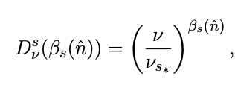


目的：従来のデルタマップでは想定する前景モデルのパラメータ数によって制限されていたが、この拡張デルタマッ
プ法では、より多くの周波数マップを使用できるように、ベイズ的な方法でパラメトリック尤度を構築するこ
とで改善する
デルタマップ法：
視線 $\hat{n}$ において、CMBの直線偏光を熱力学的温度で観測される直行するQ、Uで分解する。
CMB信号：
輝度温度からCMB熱力学温度への変換
前景放射：空間変動N個のパラメータ. に 周波数空間で変化
βdスペクトル指数
$D_{ν}$は周波数依存性
Sb：輝度温度単位のピボット周波数における信号ベクトル
冪乗シンクロトロン
1成分ダストMBB

Slide 3

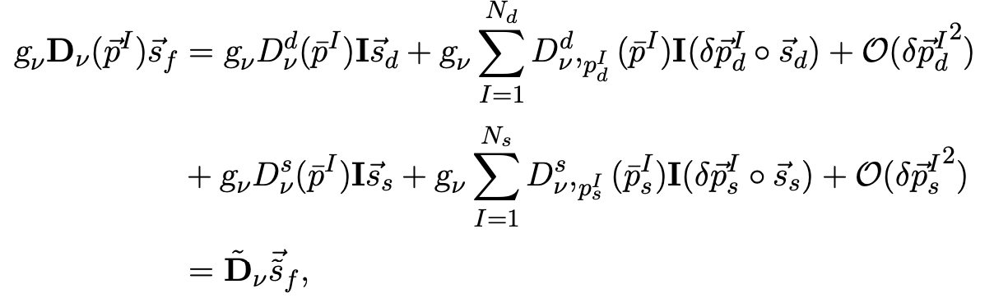
１次の摂動を考慮
前景放射：テイラー展開
ダストとシンクロトロン

Slide 4
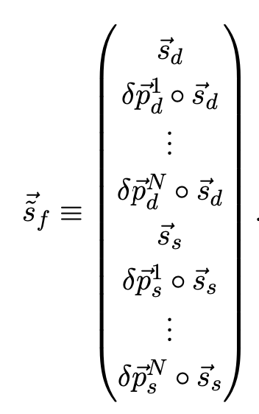

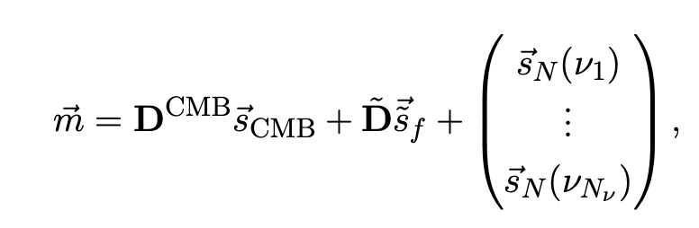
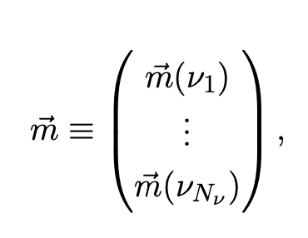

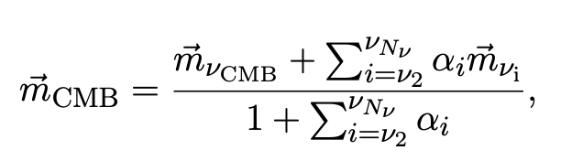
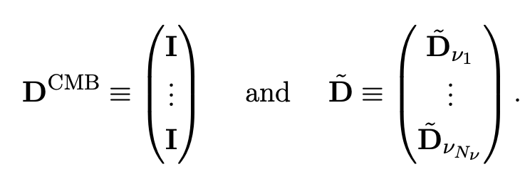
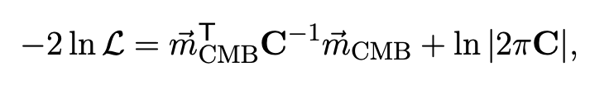

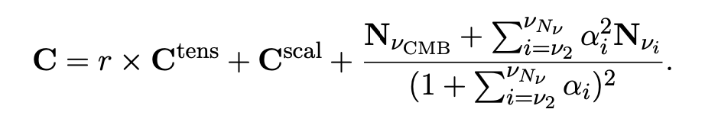
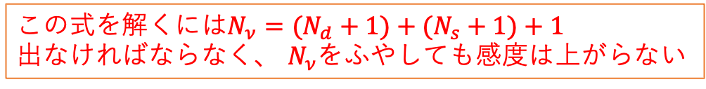

前景放射信号ベクトル：
観測データ
デルタマップ法の弱点
$N_{ν}$個の周波数で空を観測
重みの式
この式を解くには$N_{ν}=(N_{d}+1)+(N_{s}+1)+1$
出なければならなく、 $N_{ν}$をふやしても感度は上がらない
というか増やせない
クリーンマップ：
尤度：
共分散行列：
尤度を最小化することで各パラメータが決まる
の重みで前景除去

Slide 5
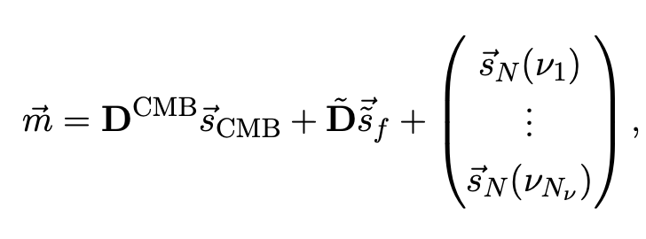
拡張デルタマップ法：
式(11)から始める。観測されたマップm⃗からCMBと前景の項を差し引くことで、データの尤度を次のように構成することができる。

Slide 7


モデル・シミュレーション：
シンクロトロン：power-law synchrotron model, ”s1”,
ダスト：one-component modi- fied black-body (MBB) model, ”d1”(1成分)
or
the two-component MBB model, ”d4”(2成分)
パワースペクトル
宇宙論的なCMBマップ：“TT,TE,EE+lowE+lensing
CAMB
HEALPixのsynfast
マップ
＊テンソルスカラー比rの値によって
マップを作成
plank
周波数帯や角度分解能などの実験パラメータ
LiteBIRDと同等のもの
(入力ノイズ：ホワイトノイズ)
デルタマップ法は、前景の空間変動の1次まで近似しているので、非常に明るい銀河面をマスク
「P06マスク」（fsky = 0.56）

Slide 8
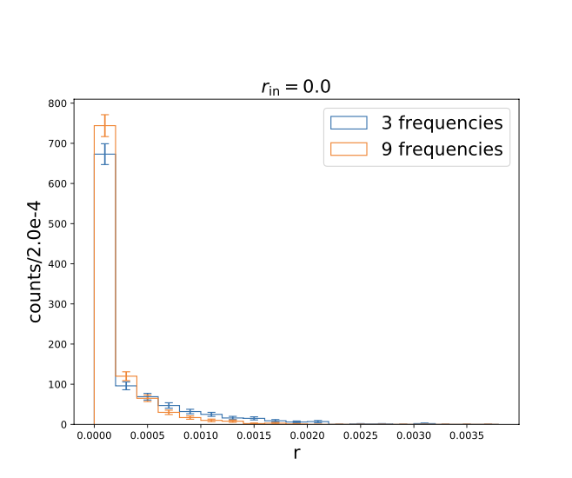
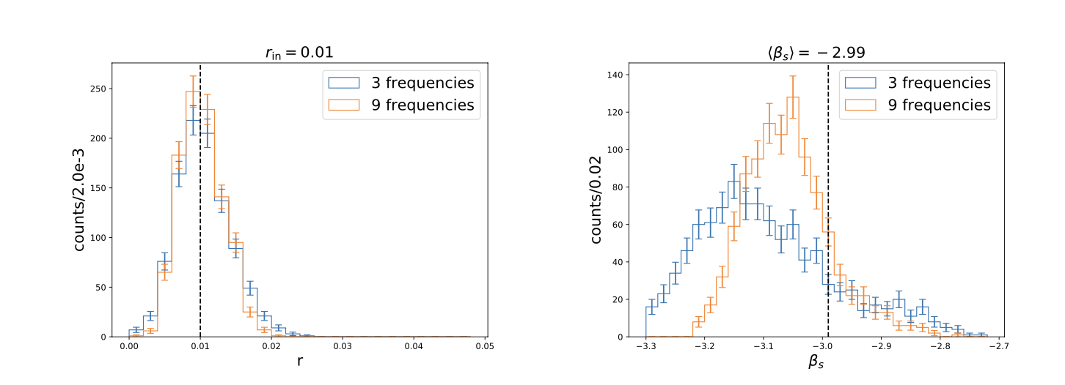
結果：
状況：シンクロトロン放射のみ
CMB+シンクロトロン放射
（1000回のシミュレーショ）
3 frequencies (40, 60, 140) GHz
9 frequencies. (40, 50, 60, 68, 78, 89, 100, 119, 140) GHz,
r out < 0.12 × 10-2
結果を見ると、周波数バンドを増やした9 frequencies の方がr,βの推定値
がよく再現されている。
rout < 0.07 × 10-2

Slide 9
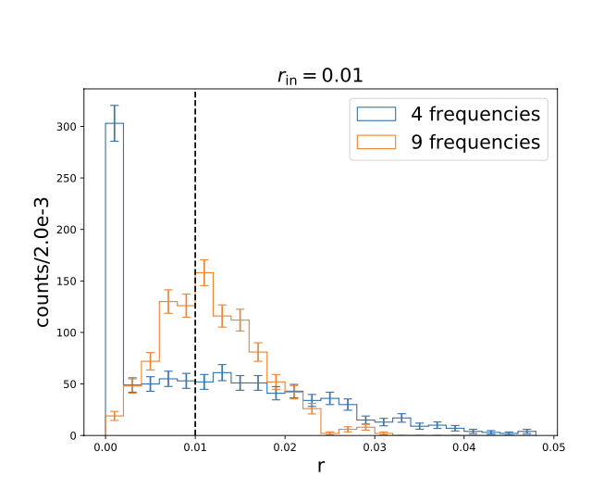
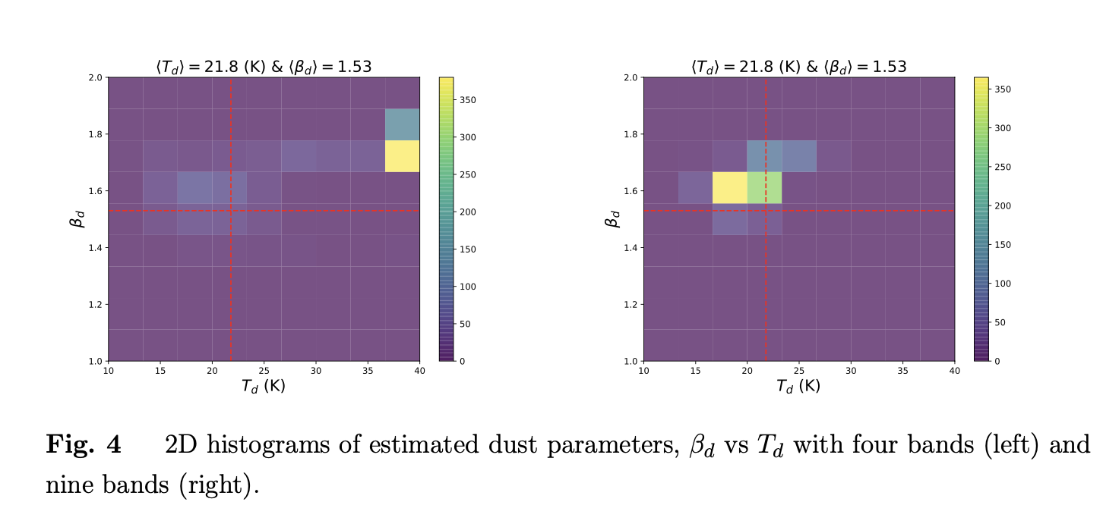
状況：熱ダスト放射（1成分MBB）のみ
CMB+熱ダスト放射
パラメータ：
テンソル-スカラー比r
前景パラメータでTd、βd
4 frequencies (140, 235, 280, 402) GHz
9 frequencies. (100, 119, 140, 166, 195, 235, 280, 337, 402) GHz,
4 frequenciesではrの推定に不確定性が現れている
9frequenciesでは周波数を増やしたことにより
パラメータの推定値がより良く決定できていること.
が確認できる
前景パラメータの推定が正確にできていないことから
Rの推定に大きな誤差を生む

Slide 10
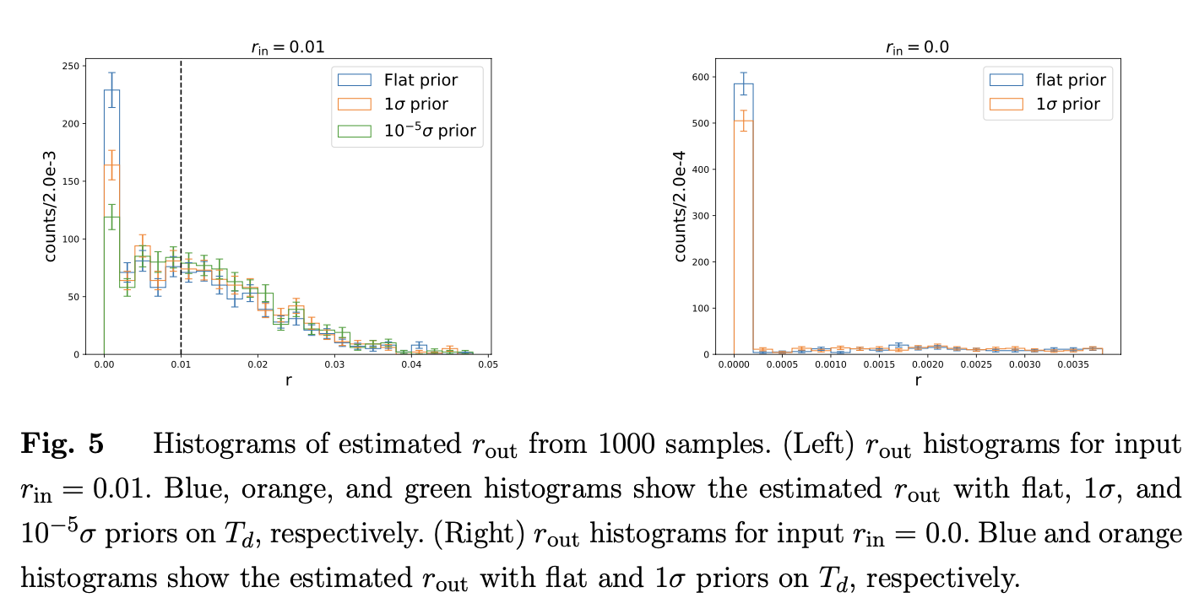


状況：シンクロトロン＋熱ダスト放射（1成分MBB）
CMB+シンクロトロン放射＋熱ダスト放射
パラメータ：
テンソル-スカラー比r
前景パラメータTd, βd, βs
Frequencies
（40,50,60,68,78,89,100,119,140,166,195,235,280,337,402,600 ）GHz
Tdの推定には周波数が足りないことから
Tdに制約を課した
Tdの制約が強いほど、rの推定が良くなっているが、nullのr推定ではわずかに右に
偏る結果となった。（右上図）

Slide 11
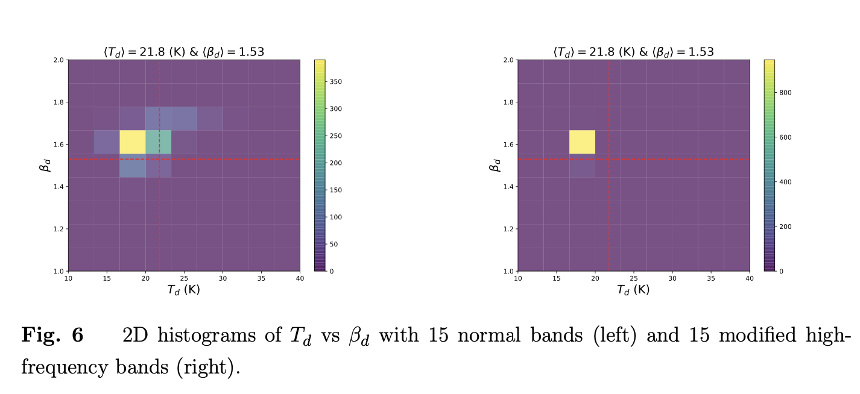
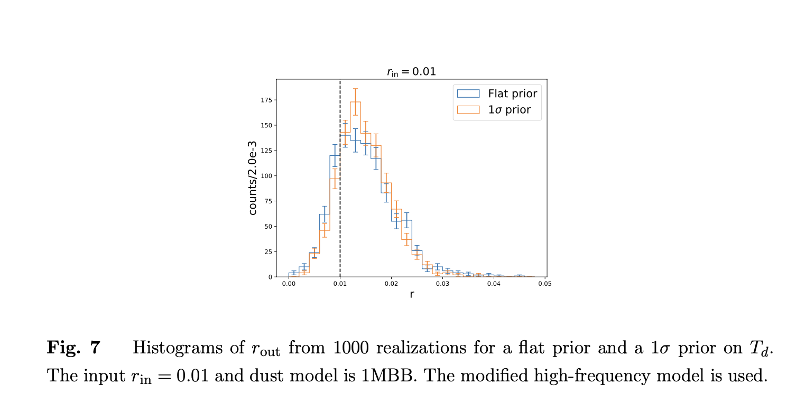
高周波数の修正を行った場合：
Frequencies 修正
337 →500GHz、 402 → 600GHz
平坦な事前分布を持つrin=0.01
１σ事前分布を持つrin=0.01
前ページの修正前の15周波数に比べrの分布が右に偏っているが
rの不確定性が非常に小さくなっている
CMBと前景の周波数を遠ざけると不確かさは小さくなるが系統的な偏りが大きくなる。

Slide 12
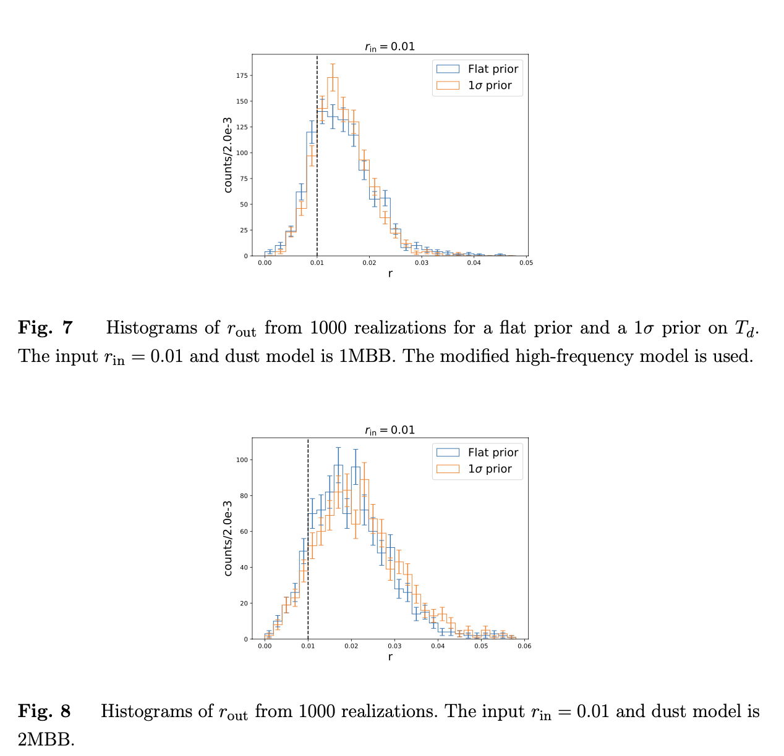
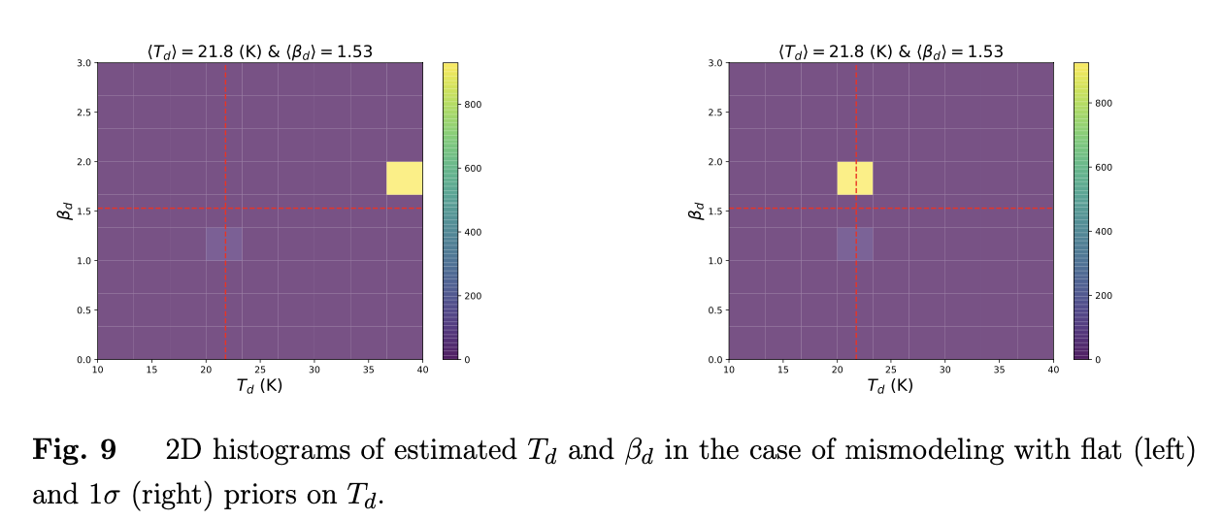
誤った前景をモデル化した場合：
モデル化 ２成分MBBダスト
推定 １成分MBBダスト
この状態でパラメータを推定する
rの推定値に約0.01のバイアスがある
周波数バンドの数が多いほどバイアスも大きくなる
前景放射のパラメータの決定が周波数の数に依存するから

Slide 13
まとめ：
シンクロトロンとダストの2つの前景成分モデル
ダストの前景パラメータβdとTdの決定が困難 シンクロトロンとダストの前景放射の相互作用
βdとTdを同時に決定するためには、広い周波数帯域のダストスペクトルを観測する必要
前景2成分モデルでは、放射光が低周波側を支配し、ダスト成分を隠す
ダストの前景パラメータの推定に使える観測周波数帯が事実上減少する
プランクの結果に基づき、ダスト温度に関する事前分布を課した
r の推定値の誤差は小さくなるが、推定値には小さな正のバイアスがかかる
周波数が高い修正バンド構成を用いた場合にも、正のバイアスが見られる
この方法における前景パラメータの摂動的な取り扱いが破綻しているため
内部テンプレート法では、CMBを同時に除去してしまうため、相対的にノイズが大きくなってしまうという欠点
（系統誤差と統計誤差の競合）
高次展開を考慮することで、前景信号パラメータとCMBパラメータの推定を改善できる可能性がある

